Slide 1

Phát triển nhận thức
Đề tài: Tìm hiểu nghề thợ may
Lứa tuổi : Mẫu giáo bé
Thời gian : 15 – 20 phút

Slide 2

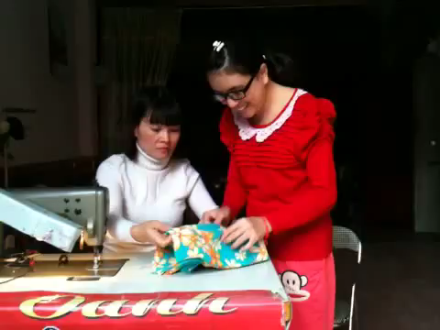
Video cửa hàng may quần áo

